Slide 1
«Особливості та переваги освітньої програми підготовки бакалавра за спеціальністю 072 Фінанси, банківська справа та страхування»
Виконали студентки: Тарасенко Д., Козак Ю.

Slide 2

ФІНАНСОВА ОСВІТА – ТВІЙ ГАРАНТОВАНИЙ УСПІХ !
«Фінанси, банківська справа та страхування» - це сучасна і престижна спеціальність, володіючи якою Ви без проблем знайдете своє місце у професійній діяльності у будь-якому регіоні країни та світу.
Саме компетентні фінансисти володіють вмінням заробляти і примножувати гроші та ефективно управляти ними.
Фінанси завжди є життєво необхідними в суспільстві, оскільки за їх допомогою примножується багатство держави, підприємств та кожної людини.

Slide 3

Фінанси, банківська справа та страхування
«Фінанси, банківська справа та страхування» - одна із провідних спеціальностей економічного напряму.
За останні два роки попит на кваліфікованих фінансистів, економістів і бухгалтерів зріс майже в 2,5 рази, а в минулому році ця професія була офіційно визнана однією з найбільш затребуваних на сучасному ринку праці. Разом з підвищенням попиту, спостерігається і стрімке зростання заробітної плати, а скільки заробляють фінансисти залежить від конкретного досвіду роботи, специфіки вирішуваних завдань і професійних навичок.

Slide 4





ТОП-5 ПЕРЕВАГ СПЕЦІАЛЬНОСТІ ФІНАНСИСТА

Slide 5
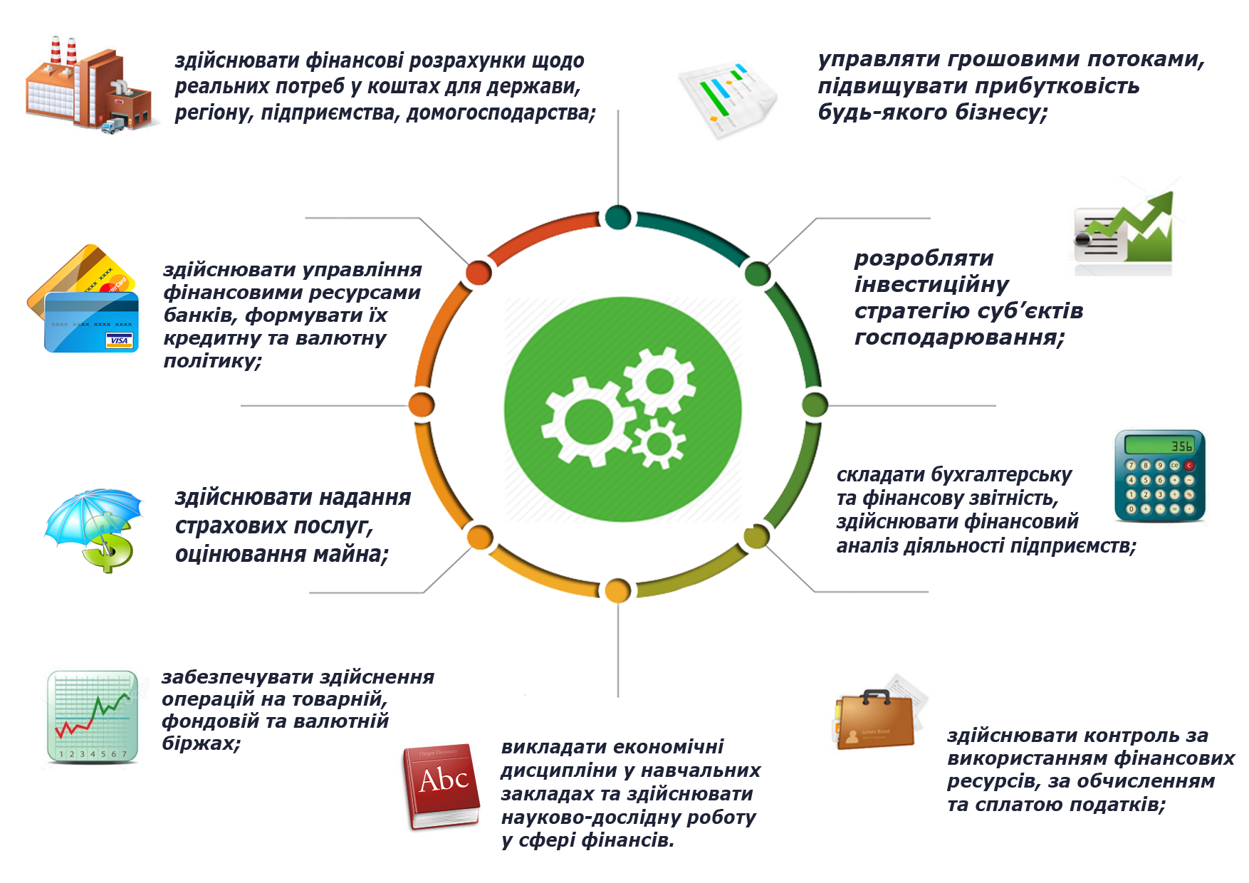
Навчання за спеціальністю «Фінанси, банківська справа та страхування» дозволить випускнику виконувати такі функції:

Slide 6
Випускники нашої спеціальності є висококваліфікованими фахівцями, які можуть працювати у:
Міністерстві фінансів, фінансових управліннях районних та обласних державних адміністрацій;
Управліннях та відділах Державної фінансової інспекції;
Державному казначействі;
Національному та комерційних банках;
В органах податкової та митної служби;
Страхових компаніях;
Фінансових службах на державних, колективних та приватних підприємствах;
Відділеннях Пенсійного фонду України та в інших установах системи соціального забезпечення;
Відділах боротьби з економічною злочинністю.

Slide 7

переваги навчання за спеціальністю «Фінанси, банківська справа та страхування»
Перевага 1. Доброзичлива атмосфера, комфортне середовище навчання та дозвілля студентів
Перевага 2. Ефективне поєднання сучасних форм контактного та дистанційного навчання
Перевага 3. Потужний професорсько-викладацький склад, залучення до навчального процесу провідних фахівців-фінансистів
Перевага 4. Активне залучення студентів до наукової роботи, участі у конференціях
Перевага 5. В університеті є сучасна наукова бібліотека з великим фондом навчальної, наукової літератури та періодичних видань.
Перевага 6. Навчання в університеті максимально наближене до умов практики

Slide 8

Запрошуємо до нашої університетської родини, де
Ви зможете отримати всі необхідні знання з елітарної спеціальності «Фінанси, банківська справа та страхування» і здобути цікаву і потрібну суспільству професію!

